Slide 1
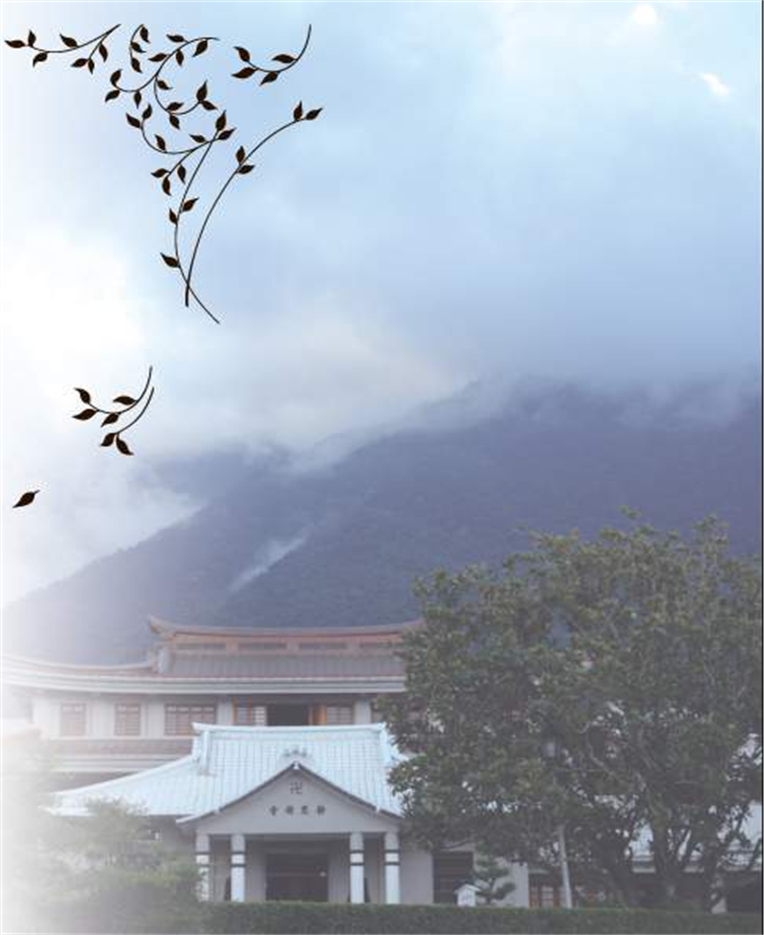
2012年法譬如水入經藏共修
靈山法會不散
懺悔煩惱障
意業三毒造(之一)
─法入心─

Slide 2

意業三毒造(之一)
國土危脆誠無常 人生苦集又那堪
切勿養虎更貽患 何苦作繭自縛纏
第一懺悔煩惱障 煩惱能生諸不善
煩惱皆從意念起 意業有三應知懺
請共讀
2012
Notes:
【第一組】
懺悔煩惱障
1.煩惱意業生(之一)
心如工筆繪畫師 能畫各種諸顏色
一切境界心所現 心境又隨意念轉
一心能現十法界 十法界由一心顯
心存善念境是善 惡念存心惡無邊
善惡本空因緣有 善惡造作繫一念
無始以來人世間 罪相無邊亦無量
2

Slide 3



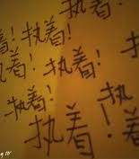
意業有三? 考考您囉~
難字釋音釋義
貪 嗔 癡
翻拍自網路

Slide 4
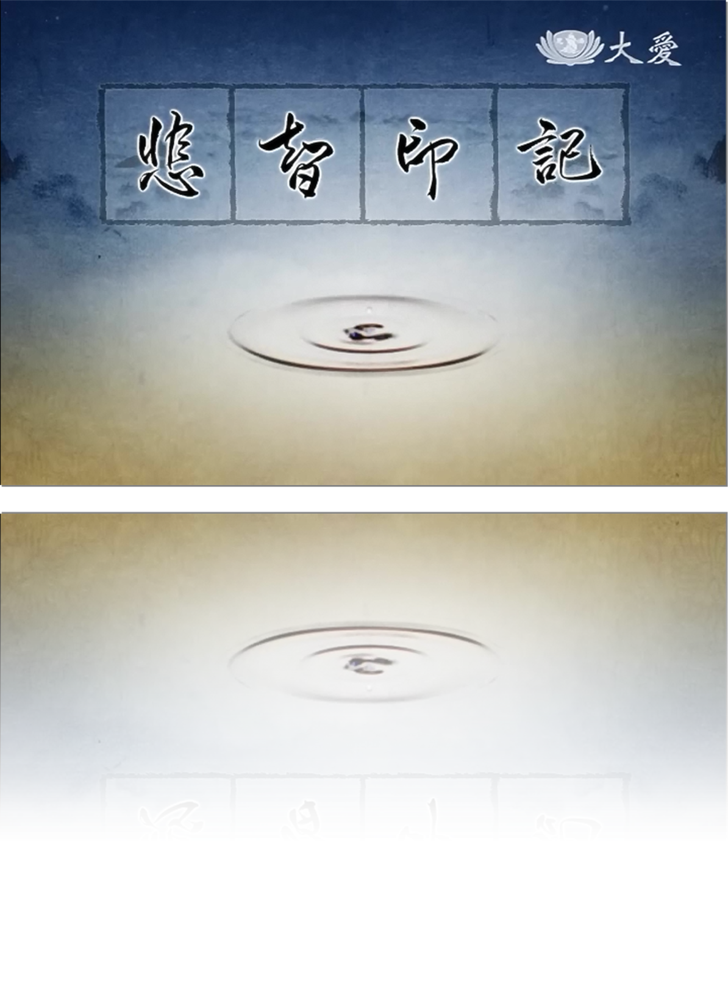

因為有煩惱，所以起種種迷惑，所以做了很多錯誤的事情。因為這樣，所以我們應該要懺悔。其實所有的煩惱，都是從我們的意——「心意」中生起的，後面跟著身口，所以意業不動，身口就不會動
悲智印記第66集大藏經-意業三毒造

Slide 5
苦集
難字釋音釋義
釋迦牟尼佛在成道之後的第一個夏天，最初在鹿野苑為五位比丘弟子所講的佛法，就是四聖諦─苦.集.滅.道。

Slide 6
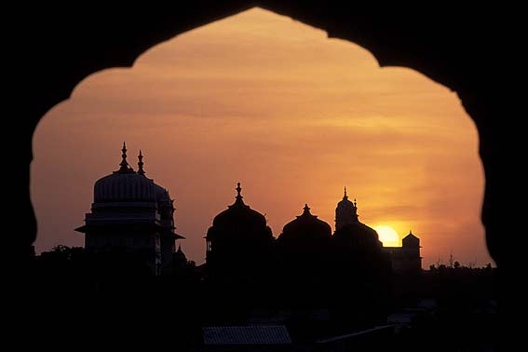
一個王子的故事
翻拍自網路
Notes:
2500 年前，在印度佛陀以轉輪聖王的身份降生人間，佛陀的父親淨飯王非常的疼愛自己的兒子。佛陀被命名為：喬達摩.悉達多

Slide 7
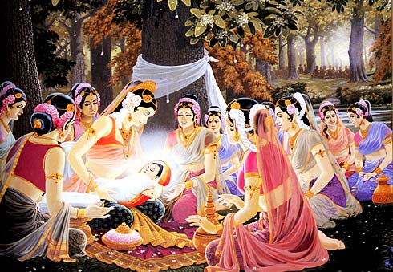
翻拍自網路
Notes:
佛陀的父親請來了著名的大仙人來為佛陀占相，仙人看後告訴淨飯王：您的兒子不是一般人，將來若不是成為英明的國王，就會出家成為偉大的覺者！可惜我老了，無法聽聞他的妙法了。

Slide 8
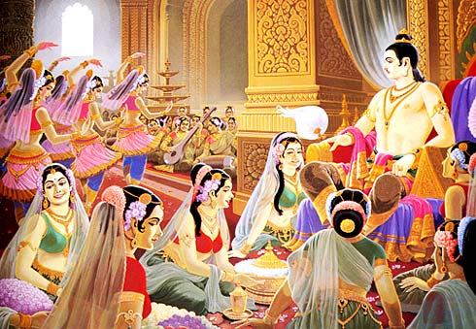
翻拍自網路
Notes:
為了怕兒子出家，供應他最優沃的生活，住在華美的宮殿裡，不讓他看到人間的苦相

Slide 9
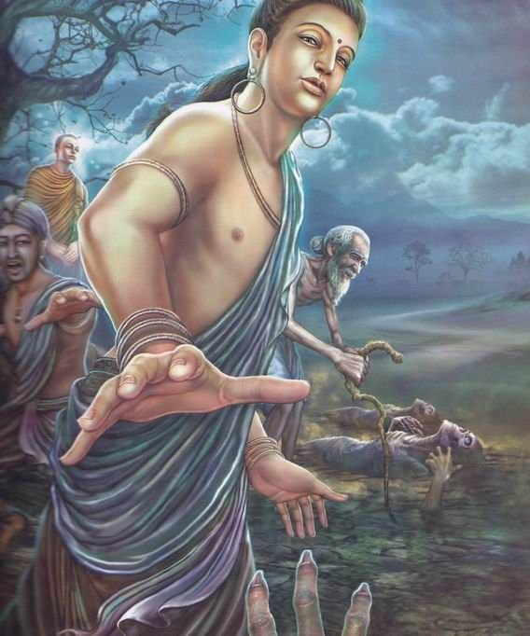
發現
生
老
病
死
翻拍自網路
Notes:
有一天，王子溜出皇宮，看到了生、老、病、死……

Slide 10

選擇?
逃避?
面對?
翻拍自網路
Notes:
讓他在心中思考人生的意義……

Slide 11
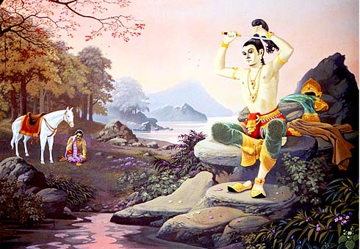
翻拍自網路
Notes:
削髮更衣：悉達多太子削去了如煩惱一樣的髮絲，換上了梵天送來的衣服，決定出家，開始修行生活。

Slide 12
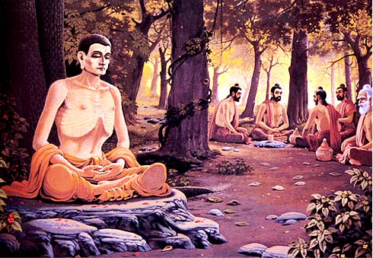
翻拍自網路
Notes:
當他修行的時候，他的父王不放心，將家族當中五位年輕人派他們來。本來是要來勸他回去，但是勸不回去，後來他的父王就希望這五位可以追隨著太子修行。這五位也很貼心，隨著太子修行。但是悉達多太子覺得，這一條路走過來，好像知道了一些道理，但是沒有很透徹，所以他才想改變一個方式，光是一味的苦行不是辦法，所以他要轉變一下修行的方式，讓他已經知道的道理，能夠有更深刻的體悟。只是了解沒有體悟還是沒有辦法深入，所以他就離開的鹿野苑，想要去換一種方式來好好思考。
因為多年來都是苦行，身體虛弱，所以沐浴了之後，從河中爬起來就昏倒過去了。得到牧羊女的救助，就是羊乳的提供，所以恢復了體力，就此就單獨在樹下思考。

Slide 13
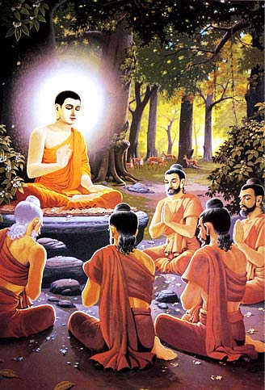
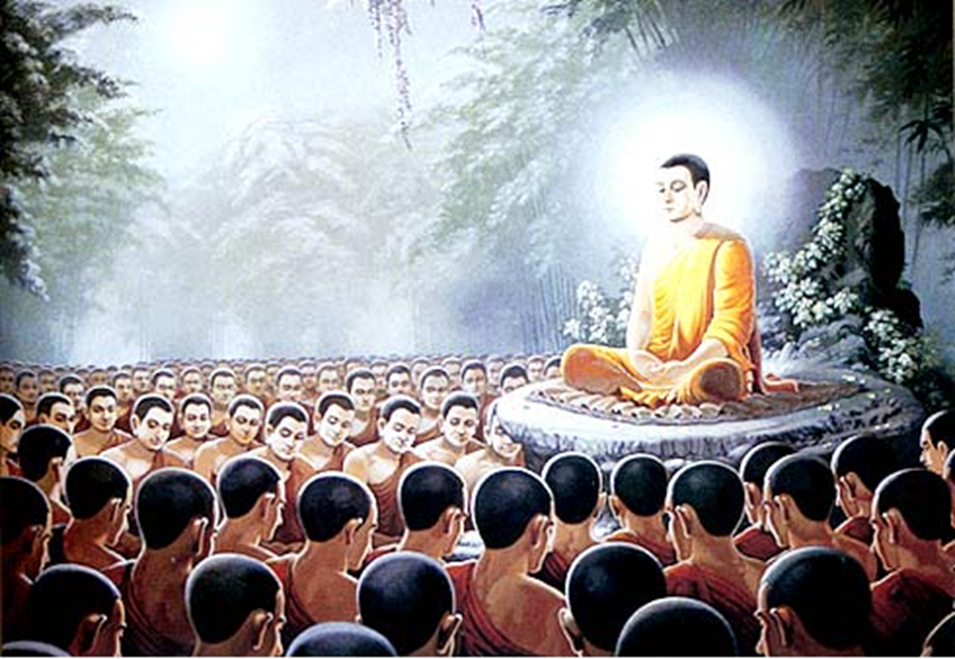
翻拍自網路
Notes:
這五位比丘在找他們的太子，結果看到太子接受牡羊女餵他羊乳，大家以為太子失去了道心，想：「既然太子失去了道心，就不值得我們再跟隨下去。」但是這五位他們也認為要繼續修行，所以就離開悉達多太子，回到鹿野苑繼續修他們的行。
太子單獨一個人在樹下靜坐，他覺得要在很靜寂清澄的境界當中好好思考。雖然過去有訪問過很多的婆羅門教，了解很多印度修行者的道理，但是知道這些道理都不究竟。就開始在此樹下開始用功，體力恢復，智力也恢復了，三七日在那邊靜坐。
到了一天，他突然間夜睹明星。在十二月八日夜睹明星，突然間心境就開闊了，他的一念心和大地宇宙好像結為一體，心完全明朗，了解了一切萬物真理，他覺悟了。覺悟了之後，他就想：「世間如此奧妙，人類也是如此奧妙，人人都有共同的，和佛與覺者一般同等的智慧、覺性，那就是如來的本性。應該大地眾生都有這個共同如來的覺性。」
佛陀覺悟之後，到鹿野苑去為那五位比丘說法，第一場在人間的說法，他就是以四諦法－－「苦集滅道」來講述。
開始了教化眾生的事業

Slide 14
佛陀初轉法輪
四聖諦
苦:世間苦果
集:集苦之因(世間苦因)
滅:滅苦之果(出世樂果)
道:出世樂因

Slide 15
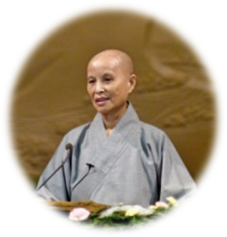
上人開示
不肯照道理走，就永遠無法滅苦。無法滅一切的苦，就無法真正去證道。這就是凡夫，因為這樣的顛倒，所以我們隨著生死去來六道，與苦不休，就是我們眾生的煩惱。
影像連結:《靜思晨語-法譬如水》
晨語-十二因緣-苦集滅道(剪輯)

Slide 16
國土危脆
難字釋音釋義
請合掌 一起誦念
《佛說八大人覺經》
為佛弟子 常於晝夜
至心誦念 八大人覺

Slide 17
第一覺悟：
世間無常；國土危脆，
四大苦空，五陰無我，
生滅變異，虛偽無主，
心是惡源，形為罪藪，
如是觀察，漸離生死。

Slide 18
311
日本發生了什麼事?

Slide 19

苦，在那裡？
翻拍自網路

Slide 20
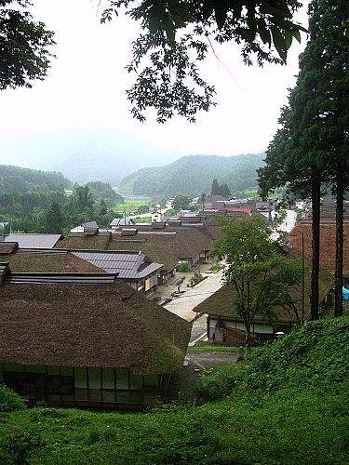

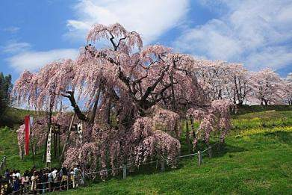
翻拍自網路

Slide 21
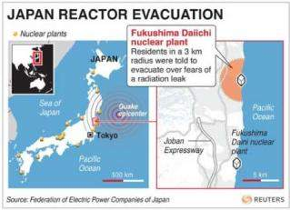
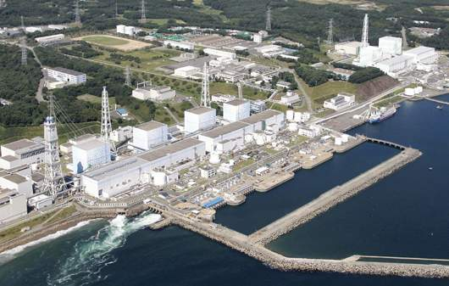
翻拍自網路

Slide 22
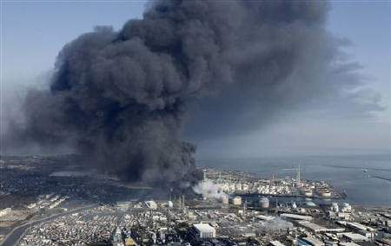
瞬間核災
翻拍自網路

Slide 23
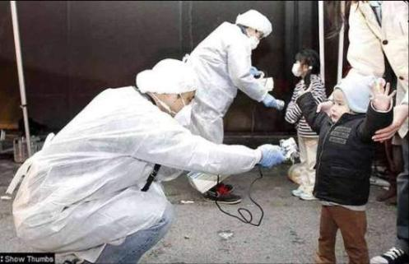
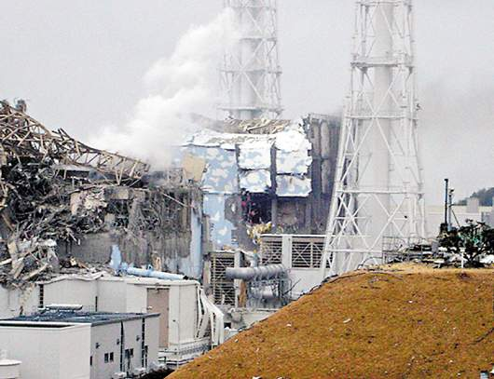
翻拍自網路

Slide 24
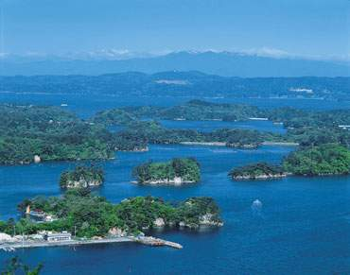
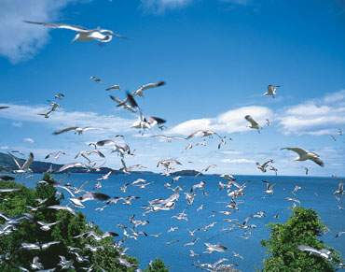
宮城 松島灣
岩釜、氣仙沼、東松島、南三陸町、石卷
翻拍自網路

Slide 25
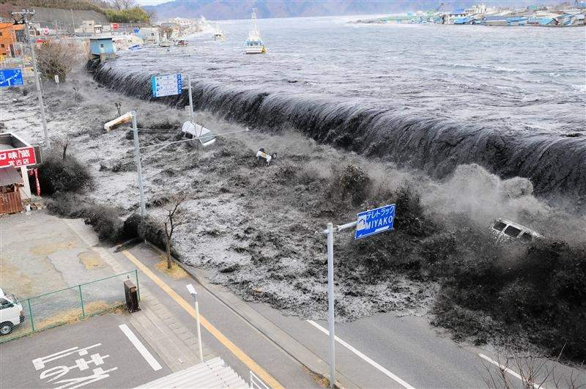
大海嘯
翻拍自網路

Slide 26
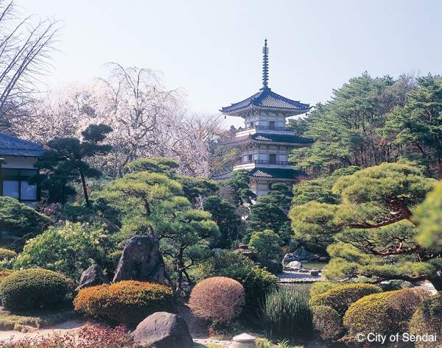
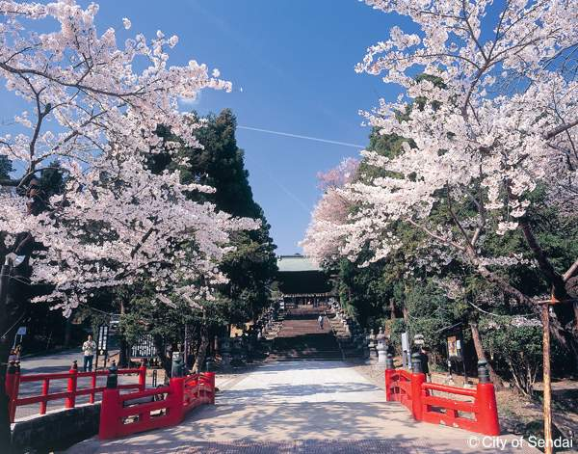
森林之都--仙台市
翻拍自網路

Slide 27
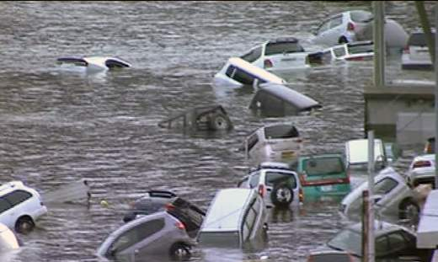
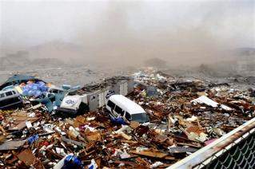
翻拍自網路

Slide 28
我們可以做什麼？
藍天白雲的祝福

Slide 29
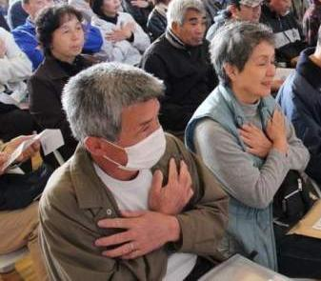
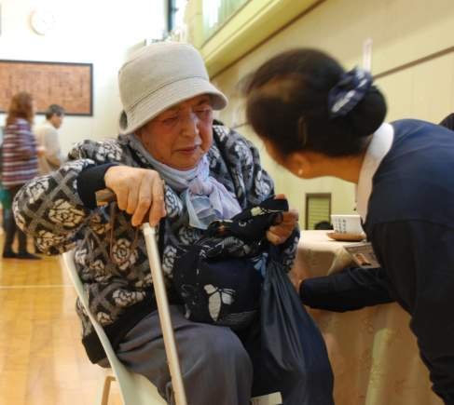
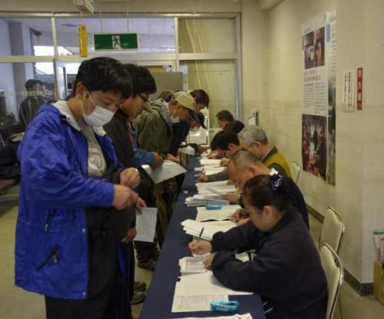

Slide 30
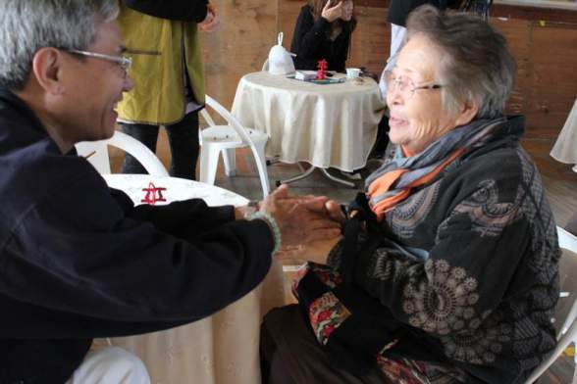
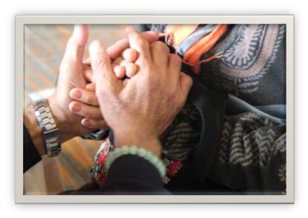

Slide 31
柔軟的身段
讓悲傷有了出口
日本3.wmv

Slide 32
每一個口罩後面
都有一個故事
翻拍自網路

Slide 33
災民總是問自己:
我有錯嗎？
翻拍自網路

Slide 34
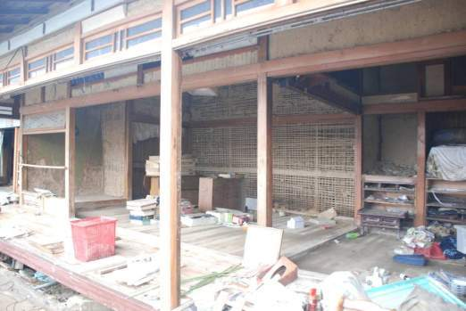
癱軟的婆婆….安田清子女士的故事
癱軟的婆婆，無法一起逃命。大水退去，回到家中，守護婆婆屍體的願望仍不可得。
翻拍自網路

Slide 35
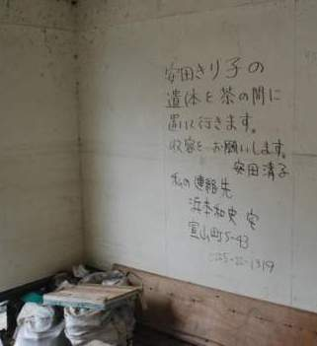
無水無電的三天後，只能在牆上留下電話 並拜託自衛隊「婆婆屍體安置在客廳，請收容」
翻拍自網路

Slide 36
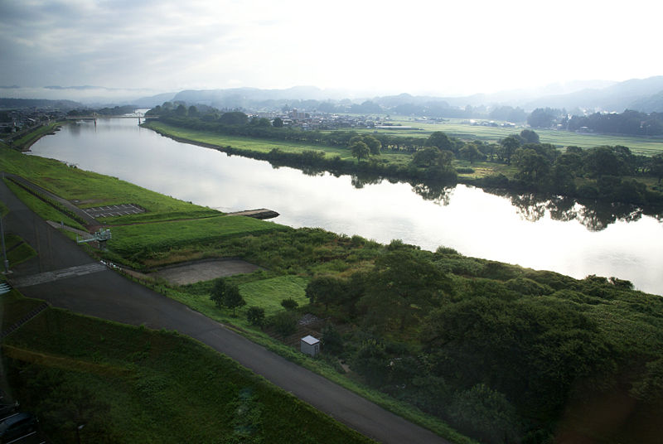
悲傷的北上川
北上川 是日本東北地方最大的河流，日本全國第四的河流。
翻拍自網路

Slide 37
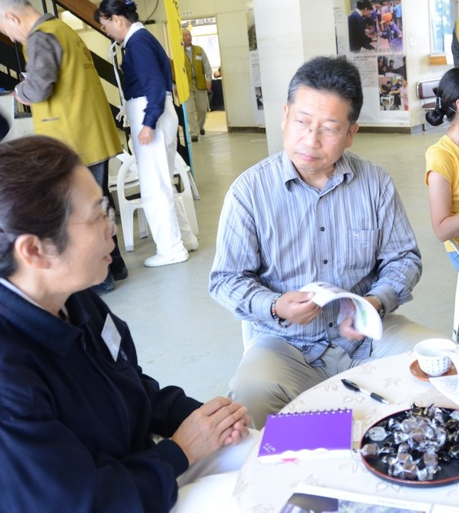
從大川小學畠山卓也校長說起
Notes:
畠山卓也是中學校長 領完見舞金出來時 想要更深入了慈濟 主動向志工詢問

Slide 38
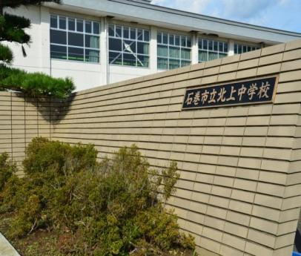
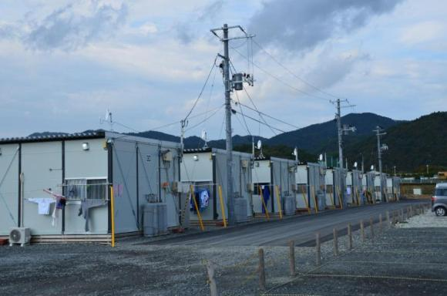
一百八十戶組合屋建立在學校旁。組合屋裡，悲傷陰翳的氛圍，讓畠山卓也非常擔心，他想知道，慈濟會如何膚慰災民的創痛呢？
翻拍自網路

Slide 39
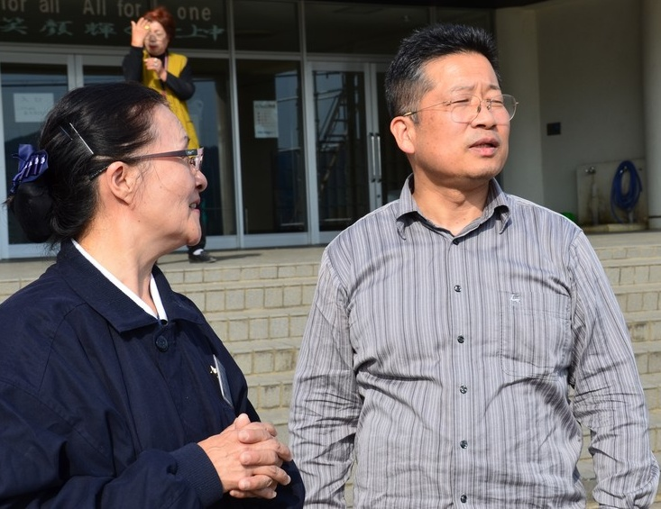
「對岸那一片建築物，是大川小學的廢墟」
Notes:
畠山卓也是石卷市立北上中學校校長 引見志工拜訪位於學校旁邊的組合屋

Slide 40
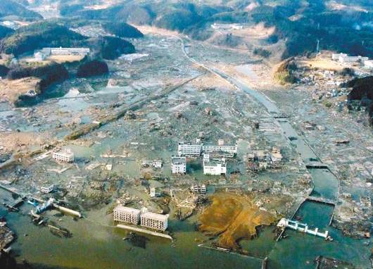
翻拍自網路

Slide 41
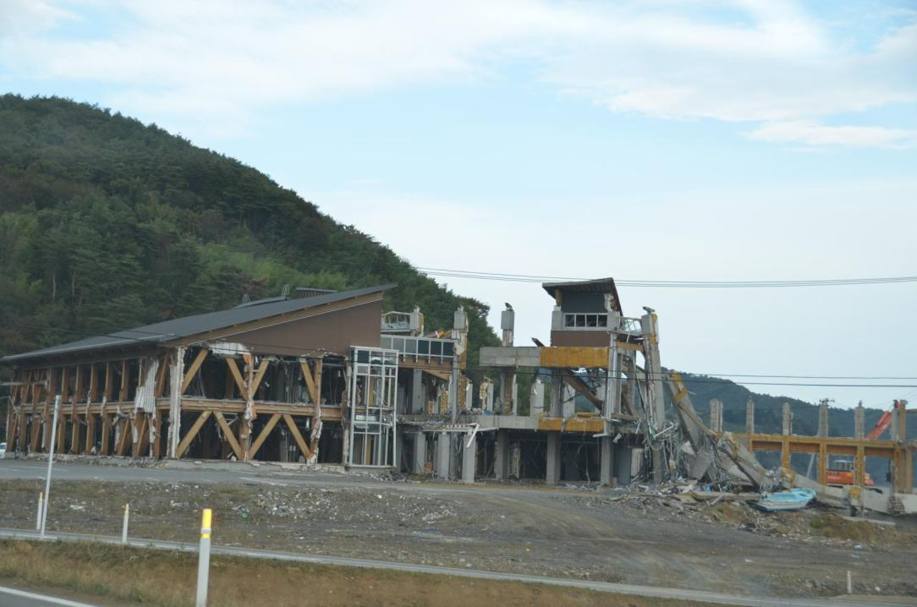
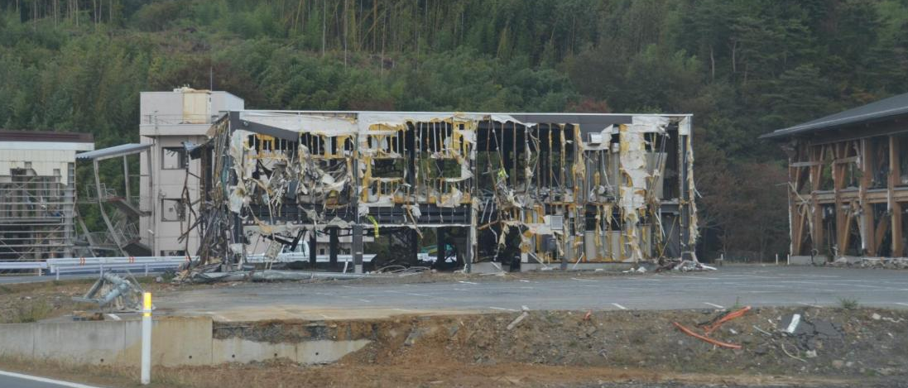
殘破的校舍，思念著被大海嘯帶走的學生，思念著他們的嬉鬧與吵雜……
翻拍自網路

Slide 42
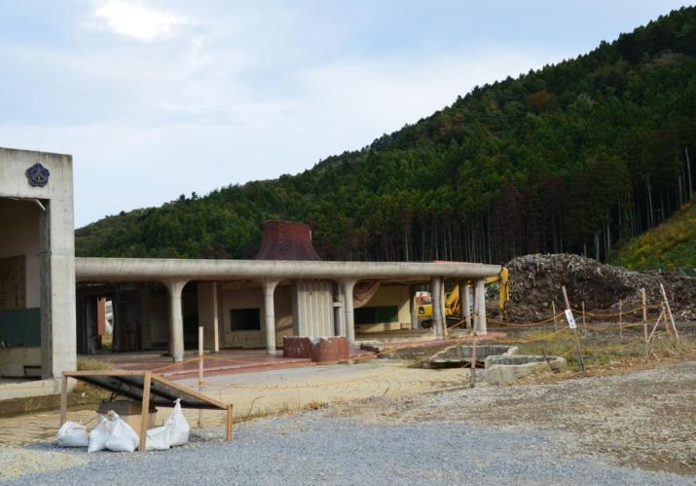
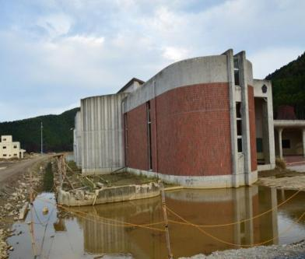
大川小學校僅存校舍
七成的孩子一去不回
翻拍自網路
Notes:
大川小學校僅存校舍

Slide 43
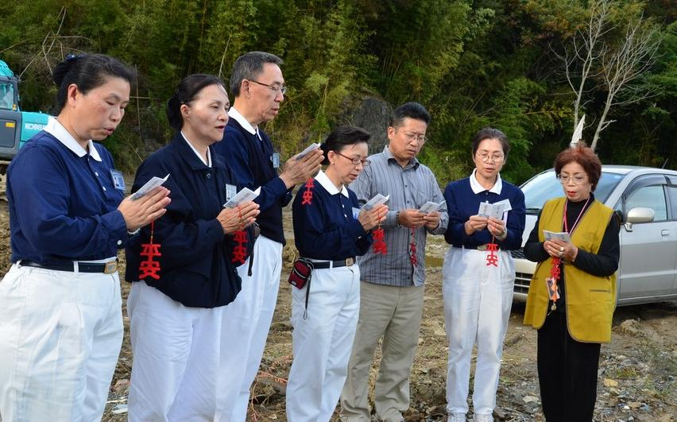
用「愛與關懷」回向往生者

Slide 44
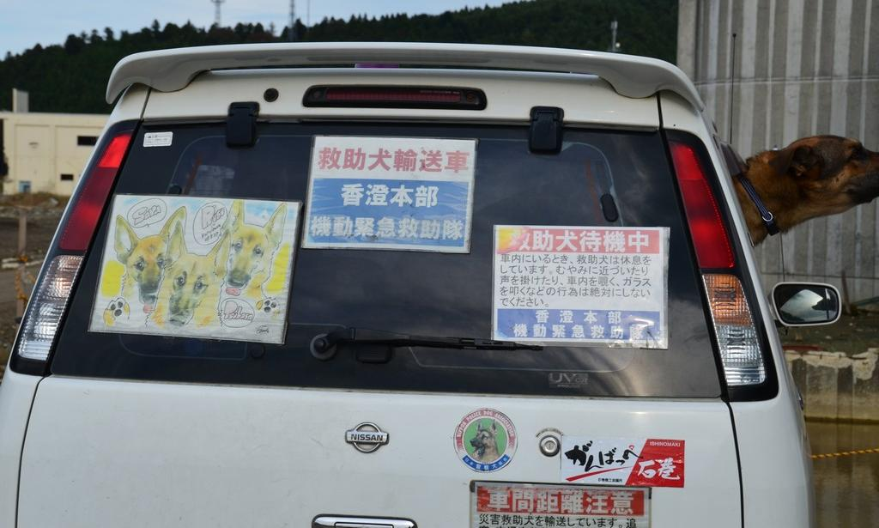
翻拍自網路
Notes:
運送救難犬專用車

Slide 45
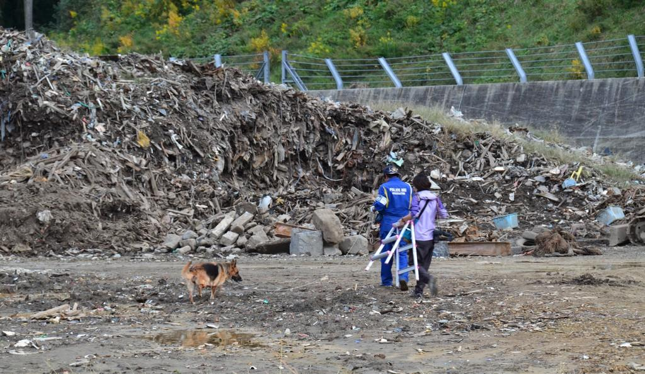
經過二百多個日子，家長仍雇用救難犬在學校廢墟中尋覓。
翻拍自網路
Notes:
經過二百多個日子 家長仍雇用救難犬 在學校廢墟中尋覓

Slide 46
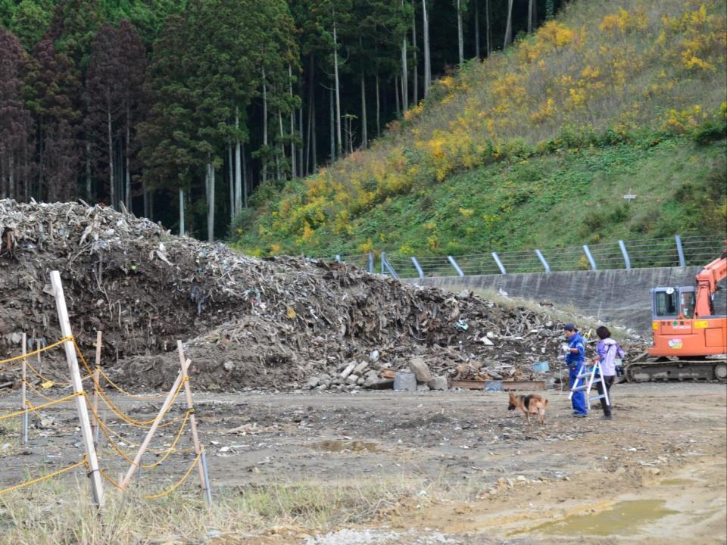
天下父母心
翻拍自網路

Slide 47
集，
造作了什麼惡因？
翻拍自網路

Slide 48
「今日至誠
向十方佛尊法聖眾，
皆悉懺悔」
但是人們遭遇障礙時，卻常常是怨天尤人，毫不知覺業由自造，於是前業未消，後業又起。
《慈悲三昧水懺講記》P.970

Slide 49
養虎更貽患
作繭自縛纏

Slide 50
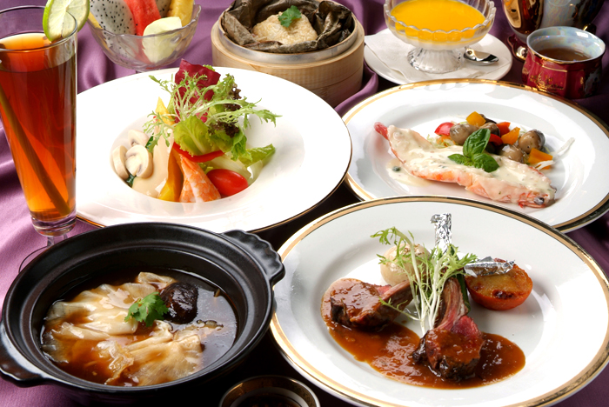
美味的真相
翻拍自網路

Slide 51
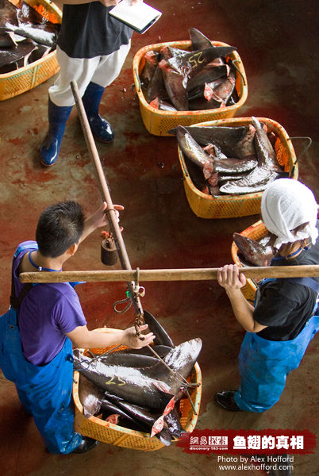
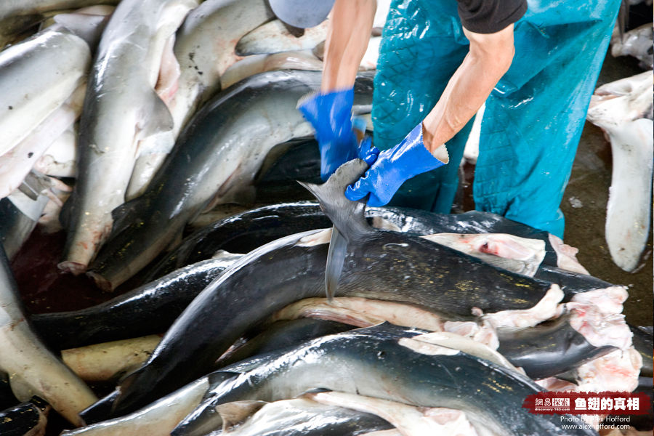
翻拍自網路

Slide 52

痛難當 !
翻拍自網路

Slide 53

翻拍自網路

Slide 54

氣仙沼市
翻拍自網路

Slide 55

地震 + 海嘯 + 大火
翻拍自網路

Slide 56

誤殺 濫殺 嬉戲殺
漠視眾生本平等
翻拍自網路

Slide 57


海豚—
是一種什麼樣的動物?
翻拍自網路

Slide 58

喜歡朋友
重視族群
翻拍自網路

Slide 59

可是，不是所有的人都會把動物當朋友….
一開始，只是因為好玩，我們從來不曾了解牠的感受….
翻拍自網路

Slide 60


海洋世界的明星
海豚，
怎麼來的
翻拍自網路

Slide 61


日本和歌山縣
東牟婁郡太地町
翻拍自網路

Slide 62
滅，
得到了未來的善果

Slide 63
道，
造作善因？
翻拍自網路

Slide 64
上人開示
靜思晨語《法譬如水》第80集，
主題：調伏自心不受境轉
從0分20起，至6分40 迄
影像連結:晨語-調伏自心不受境轉(剪輯)

Slide 65
第一懺悔煩惱障
煩惱能生諸不善

Slide 66

《懺悔》
是徹底改過、洗除垢穢。
如果不徹底覺悟，業會越造越多。
翻拍自網路

Slide 67
煩惱皆從意念起
--試試看，您怎麼辦?

Slide 68

忙?
翻拍自網路

Slide 69
上人說:
換一種工作
就是休息。

Slide 70
為了顧三餐
好像轉陀螺?

Slide 71
上人說:
只要肯做，不怕沒犁拖，
只要肯做，沒有過不去的苦。

Slide 72

心亂，心雜，
生命的方向在哪?
翻拍自網路

Slide 73
上人說:
無所求的付出。

Slide 74
想把心的污垢去除，應當以付出無所求的心幫助貧窮者，在自己生活安定之餘，還有能力可以去幫助欠缺者，才是行於正道。
《慈悲三昧水懺講記》P.458

Slide 75

知足心
貪著心
歡喜心
嗔恨心
清淨心
愚痴心
翻拍自網路

Slide 76

一念心

Slide 77


分享時刻
生活中面對境界，
面對不柔和的聲色，
您如何面對？

Slide 78
既然是佛弟子，一舉一動應該敬慎虔誠，心念時時不離佛，心中有佛，行中有法，法中有禪，行度眾生，則清浄無染的世界不遠矣！(P.976)

